Slide 1
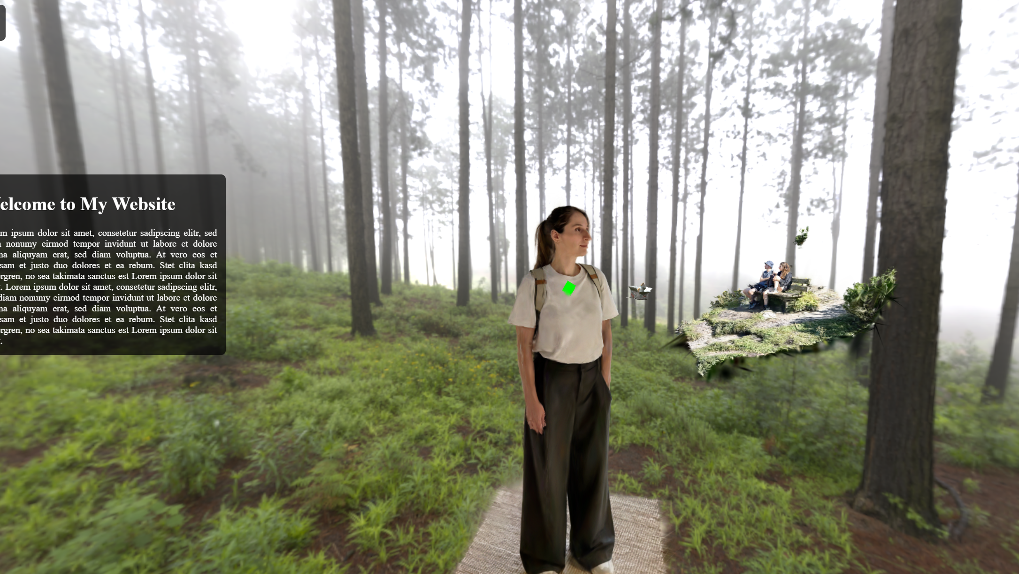
3D Website
Ein Medieninformatik Workshop

Slide 2
Ziele
Realistischer Einblick in die Medieninformatik
Informatik, Technik und Kreativität kombinieren
Den eigenen individuellen Ideen einen Ausdruck geben
Durch den kreativen Aspekt Spaß und Eigeninitative fördern
Themen vermitteln und Ressourcen zeigen die auch nach dem Workshop alleine erforscht, genutzt und umgesetzt werden können
Einen Blick hinter die Kulissen des Webs zu bieten um so Verständnis für die Dinge aufzubauen mit denen täglich interagiert wird

Slide 3
Workshop Inhalte

Slide 4
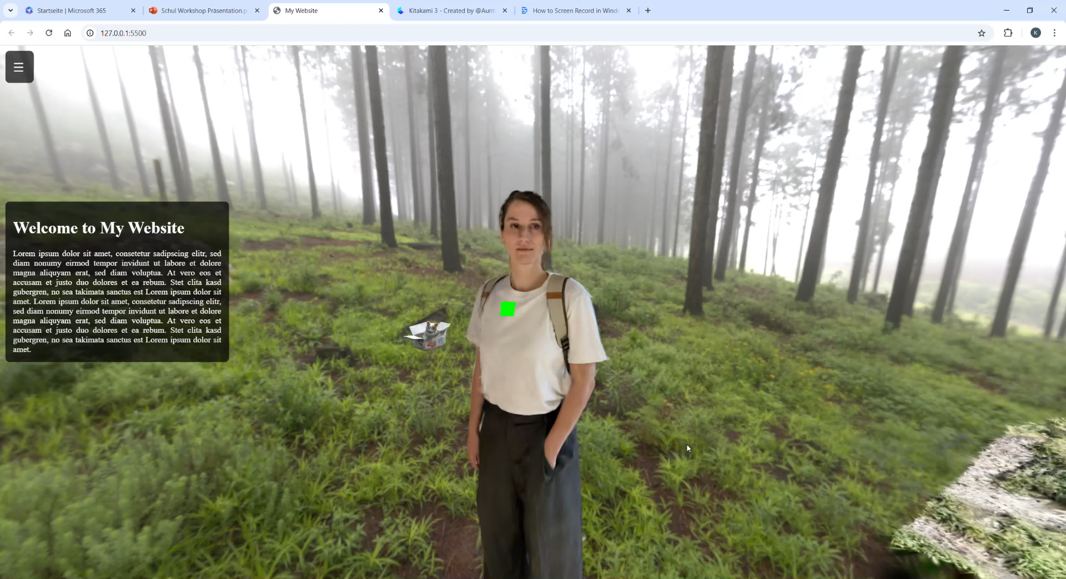
Beispiel Ergebnis

Slide 5
Brainstorming
Es werden einige Beispiel Websites gezeigt, wie 3D Inhalte dargestellt werden können, auf dieser Grundlage gibt es ein Brainstorming indem erarbeitet werden soll welche Inhalte auf der eigenen Website gezeigt werden sollen.
Neben den eigenen gescannten 3D Modellen werden auch andere Ressourcen vorgestellt um die Website zu gestalten

Slide 6
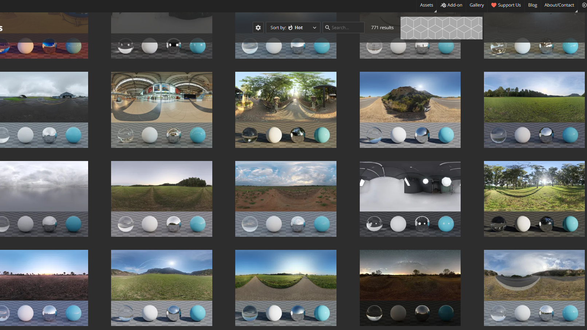
Polyhaven
Notes:
Polyhaven für hdri's, hintergrundbilder die auch als Beleuchtung dienen

Slide 7
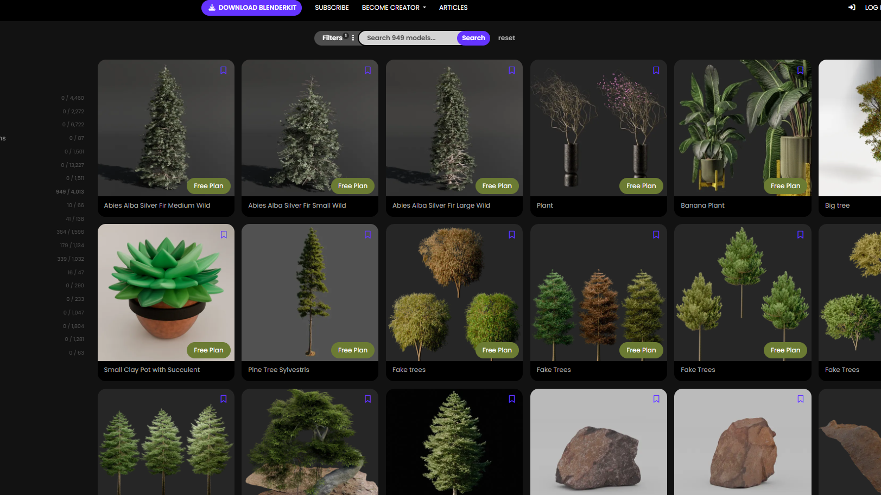
Blenderkit
Notes:
Blenderkit.de für weitere, nichts selbst eingescannte Modelle

Slide 8
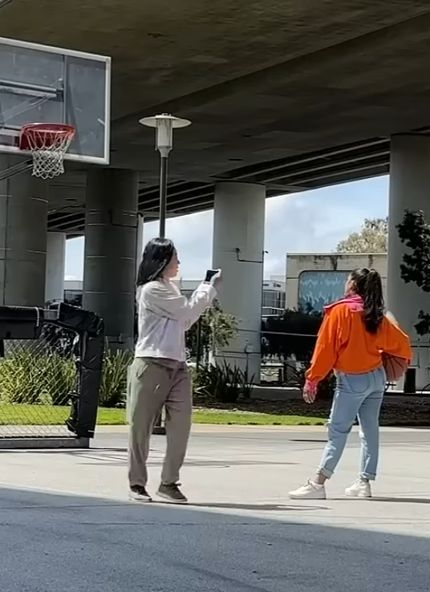
3D-Scanning
Wie funktioniert das Scannen von Objekten, Räumen oder Personen mithilfe eines Smartphones?
Die Anwendungen, LumaAI, Scaniverse und Polycam werden vorgstellt
Die Schüler können daraufhin in zweiergruppen eigene Scans erstellen (zweiergruppen bieten sich an, um sich gegenseitig als Mensch einscannen zu können)
Notes:
https://www.youtube.com/shorts/JpYEPzbW32Q

Slide 9
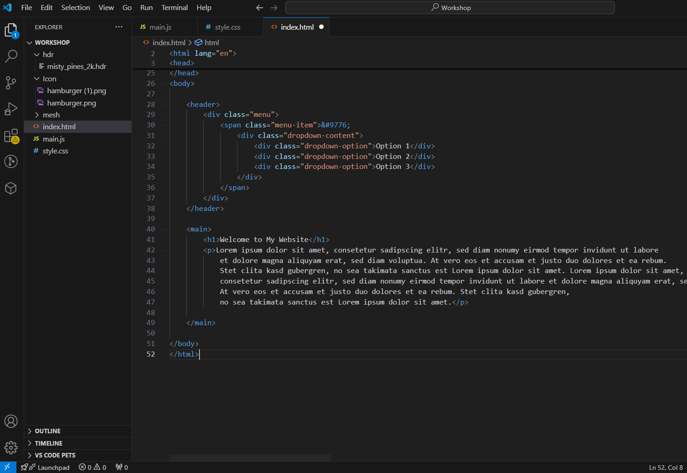
Einblick in die Webprogrammierung
Es wird Grundlegend gezeigt wie eine Website programmiert wird
Die Konzepte werden erklärt und direkt programmiert während die Schüler den Code mittippen
Entwicklungsumgebung Visual Studio Code
Anschließend können die Schüler mithilfe von CSS verschiedene Elemente anpassen und direkte Veränderungen durch ihr Wirken sehen

Slide 10
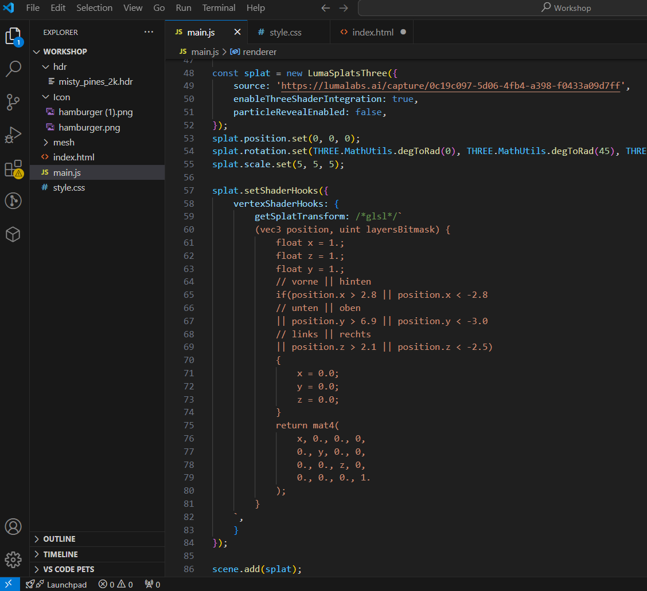
Einblick in die 3D Webprogrammierung
Nach dem Verständnis für das einfache Webprogrammieren, wird der Code für das 3D Programmieren erweitert (mit Three.js)
Im Code werden vor allem die Schnittstellen gehighlighted indem die Schüler ihre eigenen Scans, HdR's und andere 3D Modelle einfügen können
Daraufhin können sie ihre Konzepte individuell umsetzen
Zum Schluss stellen sie sich ihre Ergebnisse gegenseitig kurz vor

Slide 11
Ressourcen für ca. 10 Schüler
Besprechungsraum
Ort der Scanmöglichkeiten bietet
5 Smartphones mit einer guten Kamera (Scannen in zweiergruppen)
Einen PC Pool mit mindestens 10 PC's oder 10 Grafikfähige Laptops
Requisiten zum einscannen (z.B Masken etc.)
Angelschnüre und Klammern zum Aufhängen bestimmter Gegenstände die von allen Seiten eingescannt werden sollen

Slide 12
Weitere Themen
Vorwissen der Schüler schwer einschätzbar: Welche Klasse/Alter sinnvoll?
Zielgruppe zunächst auf Schülerinnern einschränken um diese für Mint-Fach zu interessieren
Workshop an zwei oder einem Tag durchführen? (Umwandlung der Scans dauert momentan etwas länger)
Workshop zunächst mit Studentengruppe durchführen für Feedback?

